Slide 1

学习信息
经济学院
捷克.布杰约维采南波西米亚大学
捷克共和国

Slide 2


捷克共和国
国土面积: 78,864 km²
人口: 10,266,000 人
官方语言: 捷克语
政治体系: 议会共和国
国家元首: 总统
货币: 捷克克朗(CZK)
首都: 布拉格
行政区域: 14个

Slide 3

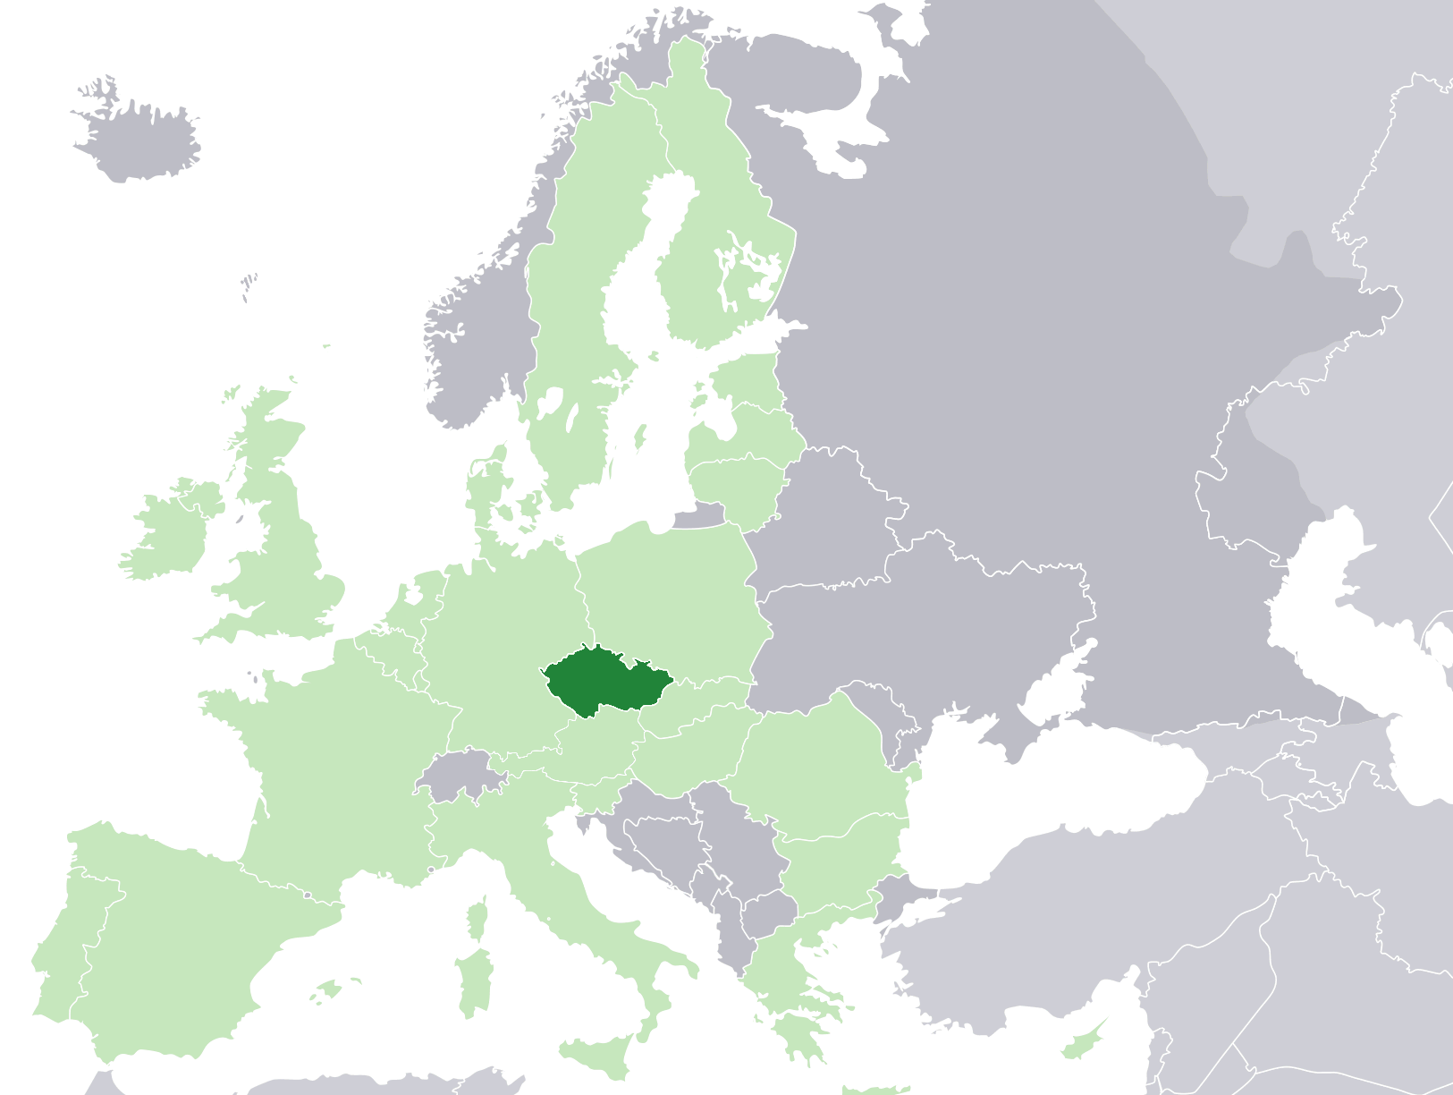
捷克在欧洲的位置，隶属欧盟国家(绿色部分)

Slide 4
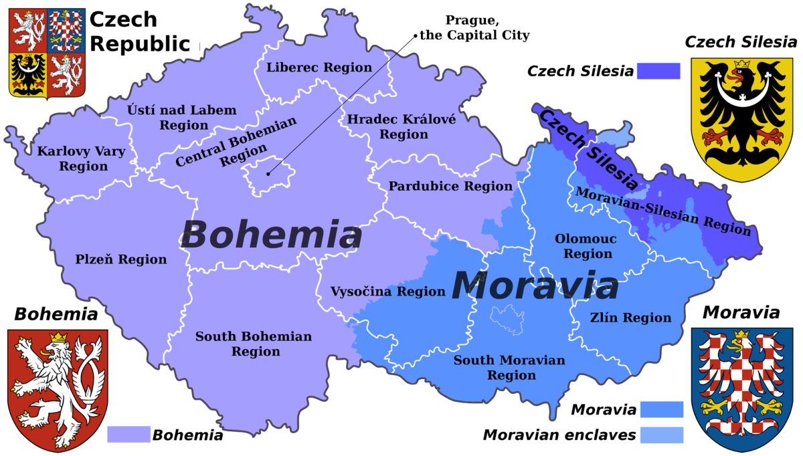
捷克共和国的行政单位

Slide 5
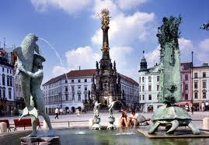
捷克世界文化遗产城市

Slide 6





传统捷克品牌

Slide 7
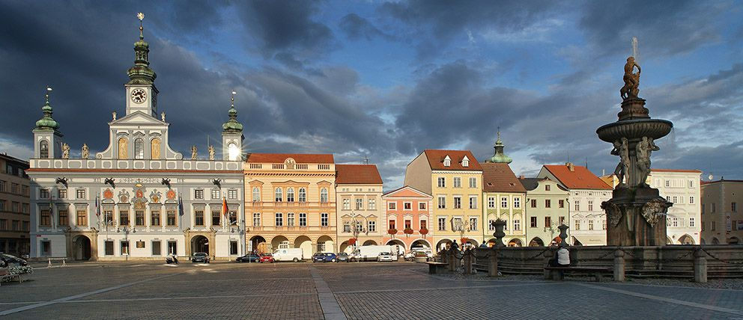
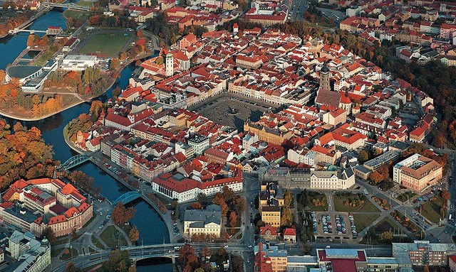

捷克.布杰约维采
南捷克州首府城市
常住人口100 000
建立于1265年

Slide 8

南波西米亚大学
成立于1991年
8个学院
220 个专业
12 000 名学生
1 800 名在职员工
300 名留学生/学年
    捷克著名大学，位于高等学府排名的前列。 更多信息

Slide 9
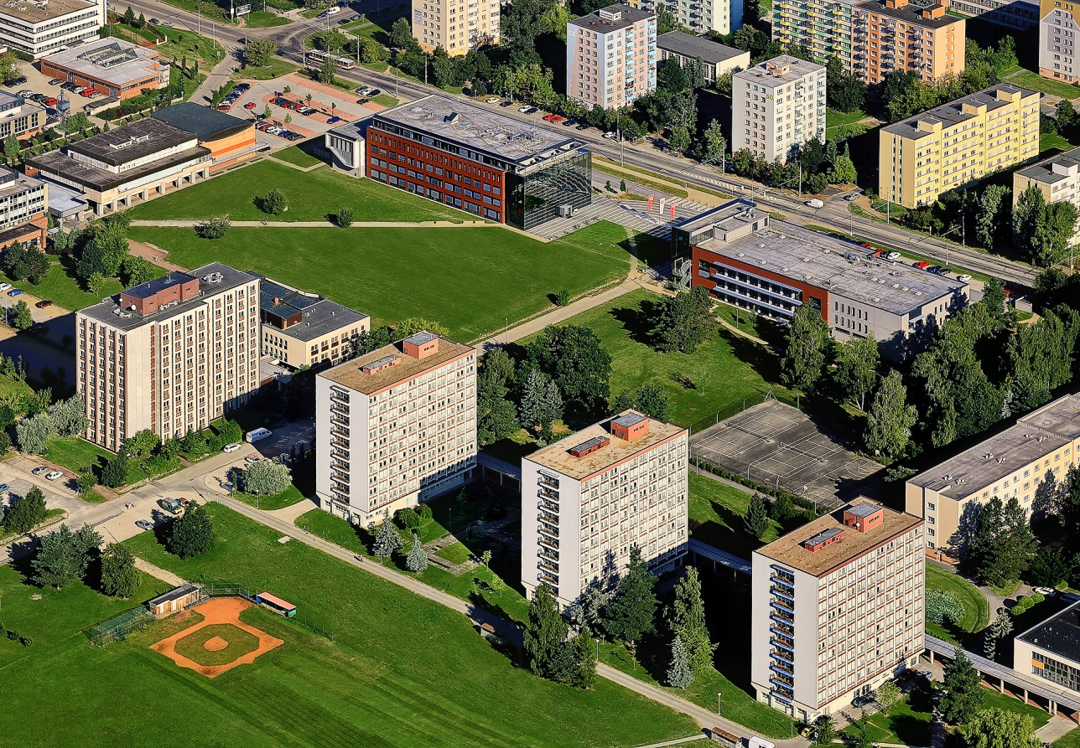
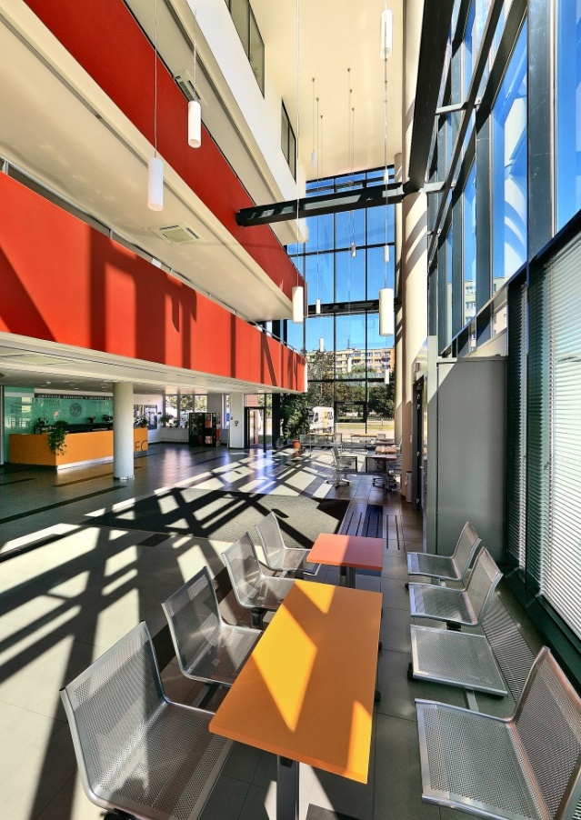
大学校园
大学校园曲径通幽，临近城市公园。
现代化的图书馆，宿舍楼，食堂，体育设施

Slide 10
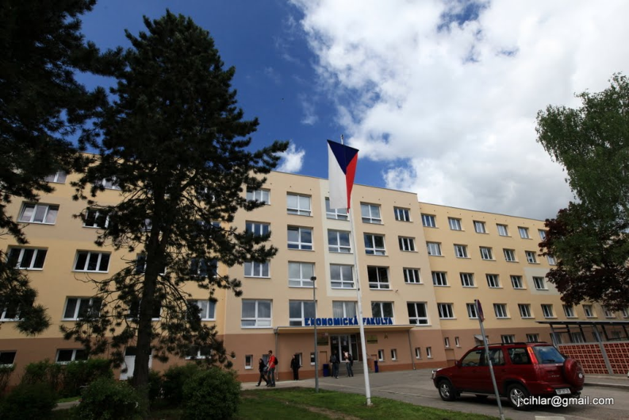
经济学院
成立于2007年
8 个部门
12 个专业
本科，研究生，博士学位
1 600 名学生
80 名教研人员
来自国外的40多家合作大学
90 名留学生 / 学年
  更多信息

Slide 11
留学优势
  全球企业实习
  英语教学
  学费低廉
  国际环境
  地理位置优越
  清洁安全的环境
  新的教育方法

Slide 12
学习方案
全英文专业学位
经济信息学（本科）
商业与创业（研究生）
管理与商业经济学（博士）
交换认证课程
50多个课程全面英文教学
    暑期学校
    专注于国际商务
联合（双）学位 - 2年准备
3 年中国学习 + 1 年捷克学习
          更多信息

Slide 13
经济信息学（本科）
  核心科目
  计算机科学：基础程序，数据库系统，网页设计，商业信息系统，信息通信网络
  经济学：微观经济学，宏观经济学，会计学原理
  管理与营销：管理，营销，项目管理，法律
  选修科目
  电子营销，电子商务，多媒体等
    职业生涯
    信息系统分析员，应用系统管理，业务顾问
    入学要求
  Skype面试 - 兴趣，计算机科学，英语（B1级=最低托福42分）
  时间和费用
  标准学习：3年，深度学习：2年
  1,500 欧元/ 学期
    更多信息

Slide 14
商业与企业硕士学位（研究生）
核心科目
  贸易：战略营销，消费者行为，国际贸易，营销传播，国际旅游
  经济学：先进的微观经济学，先进的宏观经济学，管理经济学
  管理：人力资源管理，贸易和旅游业战略，物流管理
可选科目
  经济和社会统计学，质量管理，公平贸易，国际金融，环境经济，消费者保护等。
职业生涯
    贸易专业人员，市场营销专员，零售经理，物流经理，旅游顾问
入学要求
  Skype面试 - 兴趣，商务，经济学，英语（B1级=最低托福考试成绩42分）
时间和费用
  标准学习: 2 年, 2,000 欧元 / 学期

Slide 15
认证课程
超过50门英语课程（如下示例）
  经济学：微观经济学，宏观经济学
  财务会计：会计，证券，公共财政，财务分析，管理会计学原理
  数学与信息学：数学，概率与统计学，决策理论模型，计量经济学，电子商务
  管理：项目管理，战略管理，物流，人力资源管理，供应链管理
  语言：商务英语，IT和商业英语，商业管理英语
  法律：欧盟法律简介
  区域管理：环境管理，农村社会学，绿色经济与可持续发展
  贸易与旅游：营销研究，国际贸易，商业策略，战略营销，营销传播
时间和费用
  1 学期, 200 欧元/ 课程
          更多信息

Slide 16
暑期学习
欧洲文化与商业环境
  欧洲文化，欧洲商业环境，欧盟，欧洲一体化和欧洲法律讲座
  参观游览周边景点，如本地的百威啤酒厂，前往捷克克鲁姆洛夫和维也纳。
  与澳大利亚学生共同学习（墨尔本维多利亚大学学生）
  中国学生最多可接收人数18人
时间和费用
  2 星期(2018年6月底开始)
  机票 4.500 RMB
  住宿 700 RM (整个期间)
  餐饮 90 RMB / 天
  报名费（游览，旅行） 2.000 RMB

Slide 17
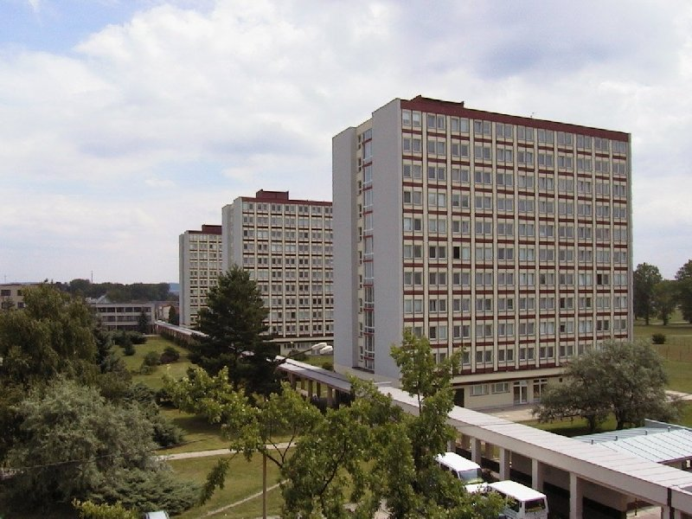
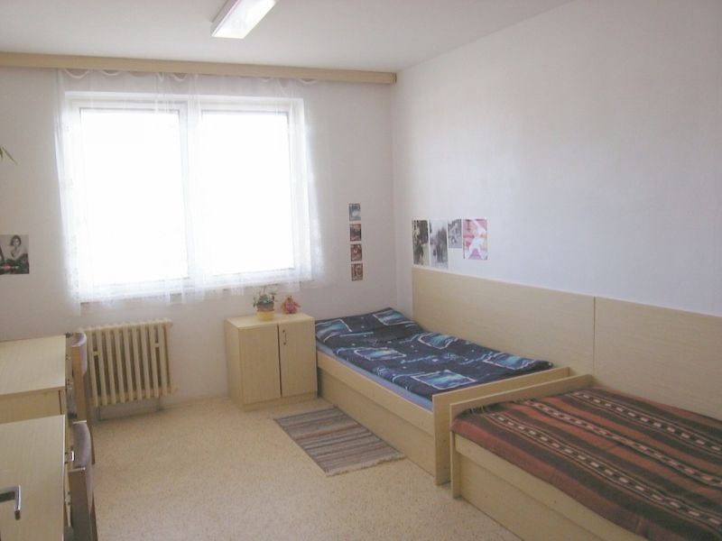
住宿
价格 760 RMB / 月
双人间 (2间卧室，共用卫生间和淋浴间)

Slide 18
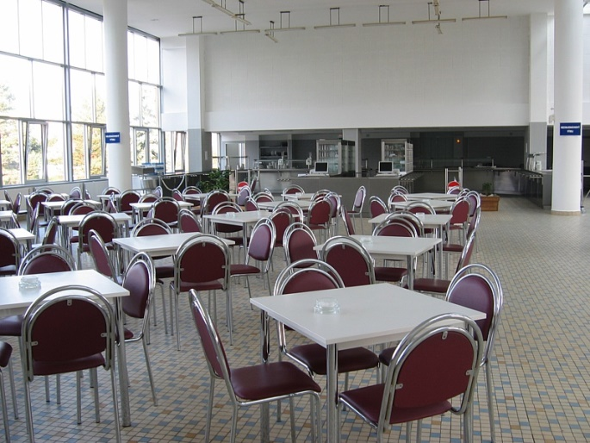
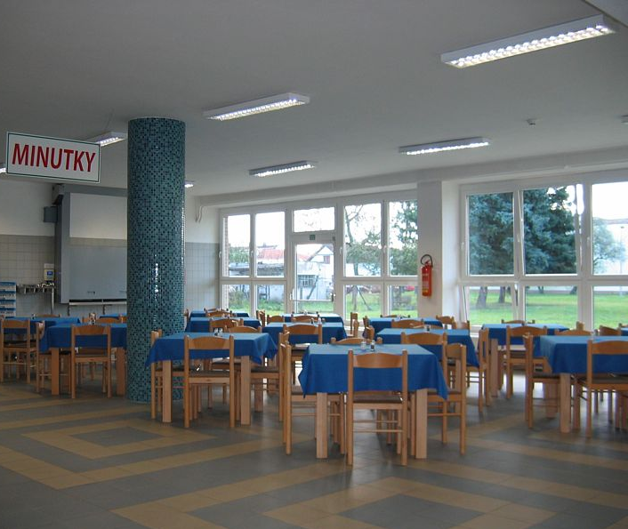
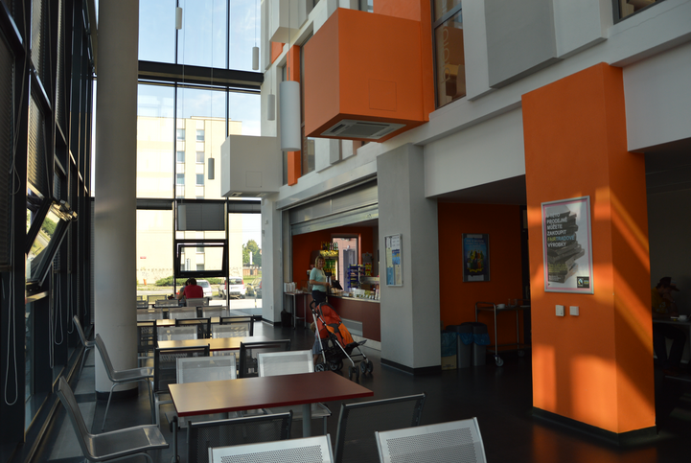
餐饮
每日费用 80 RMB / 天
大学食堂提供早餐，午餐和晚餐
大学咖啡厅提供冷热饮料和小吃

Slide 19
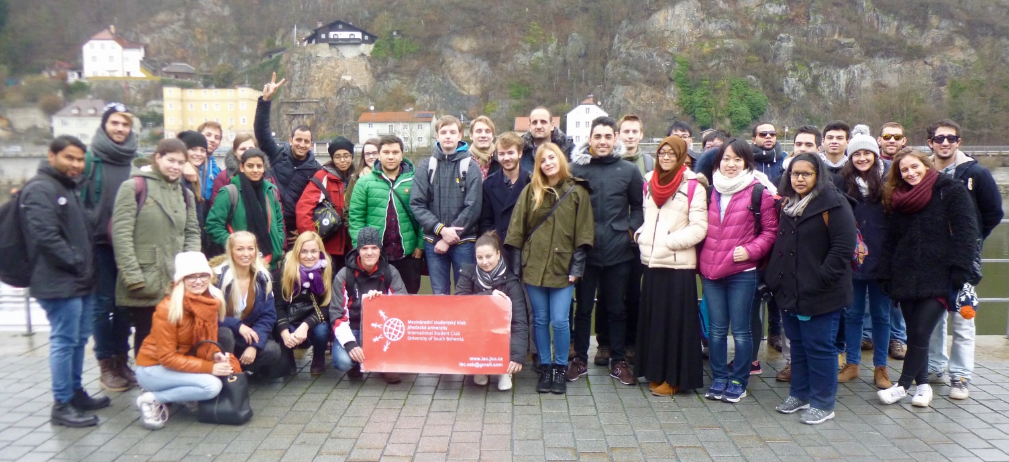
国际环境
经济学院拥有90名留学生/学年
参加交流计划的40多家合作大学，来自澳大利亚，奥地利，保加利亚，芬兰，法国，希腊，德国，匈牙利，意大利，爱尔兰，爱尔兰，立陶宛，斯洛伐克，斯洛文尼亚，波兰，葡萄牙，西班牙，土耳其，美国。
大学每年拥有300名交换学生。

Slide 20
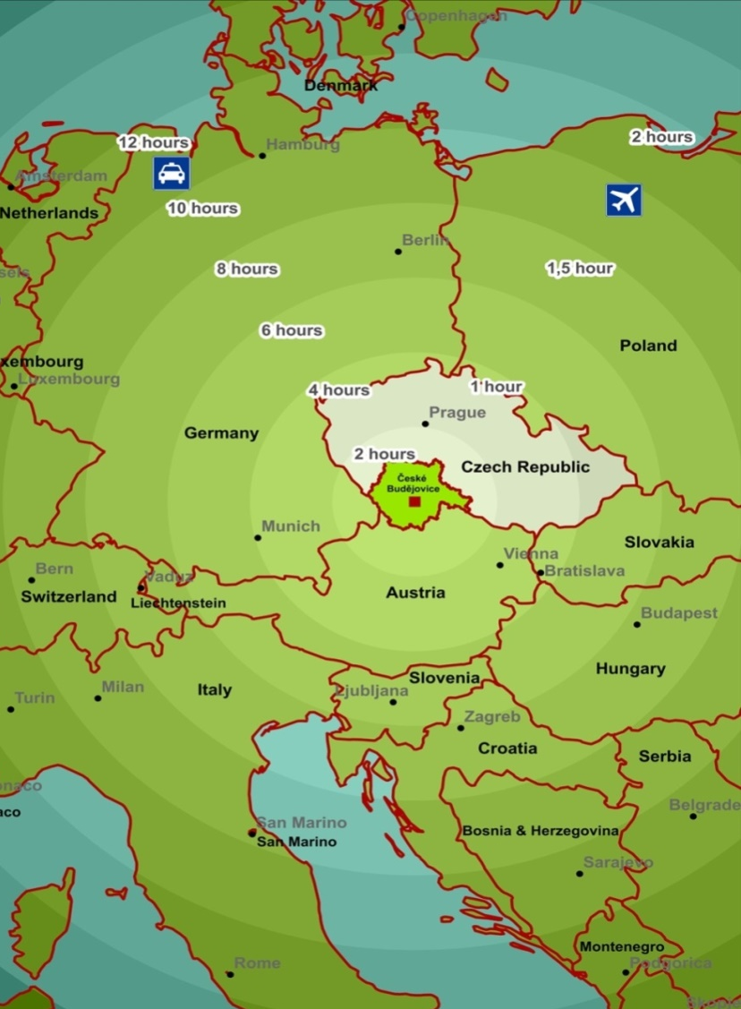
地理位置--欧洲中部
位于三国边界的便利位置：
  前往林茨 100 km (奥地利)
  前往帕绍130 km (德国)
  前往布拉格150 km
  前往维也纳200 km (奥地利)
  前往慕尼黑300 km (德国)
  前往布达佩斯400 km (匈牙利)

Slide 21
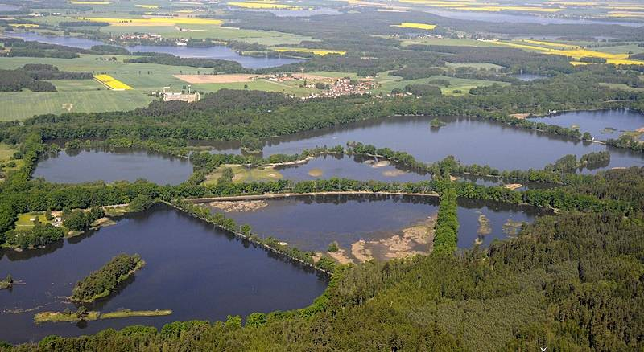


周边环境
捷克共和国最干净，最休闲的地区
未受污染的环境
几乎无工业发展
众多生物保护区和国家公园

Slide 22

新的教育方法
    教育过程的重点在于：
    模拟管理和法庭程序;
    绿色经济被定义为旨在减少环境风险和生态稀缺的经济，旨在可持续发展而不降低环境
    生物经济包括使用来自陆地和海洋的可再生生物资源（如作物，森林，鱼类，动物和微生物）的经济部分生产食品，材料和能源;
    经济多元化丰富了教学和研究，振兴纪律，为经济社会服务
    公平交易是一项社会运动，其目标是帮助发展中国家的生产者实现更好的贸易条件和促进可持续农业发展。

Slide 23










实习合作伙伴

Slide 24
联系方式
网站: www.ef.jcu.cz
E-mail: international@ef.jcu.cz
地址:
University of South Bohemia
Faculty of Economics
International Office
Studentská 13
37005 České Budějovice
Czech Republic
Europe

